Slide 1
Effektovervågning i dansk havvind
Teknisk gennemgang af Energistyrelsens drejebøger til effektovervågning
___________________________________________________
Line A. Kyhn
Rasmus Bisschop-Larsen
Tore Hejl Holm
Josepha Harms Axelsen
Jonathan David Carl
Kris-Emil Jørgensen
Karen Søgaard Christiansen
Morten Brozek
Tony Erik Bergøe
Klavs Bundgaard
Mark Mikaelsen
Maria Wilson
Vilde Melvik
Frida Seger

Slide 2
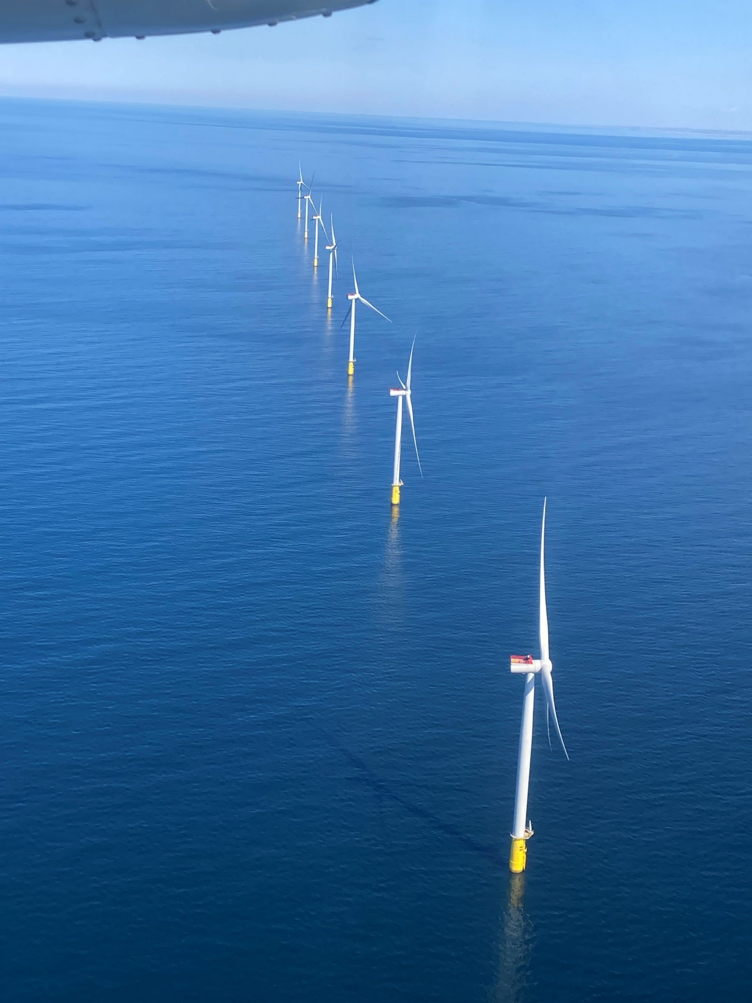
Indledning
Proces
Opgaven for udarbejdelse af drejebøger til effektovervågning var i udbud
Opgaven vundet og udført af NIRAS
Tredjeparts review af drejebøger var i udbud
Tredjeparts review vundet og udført af Aarhus Universitet, DCE.
Review også udført con amore af WSP

Slide 3
Indledning
Inspiration
NOVANA og tekniske anvisninger
HELCOMS anbefalinger
Den tyske effektovervågning StUK4
Nyere undersøgelser i danske havvindmølleparker
Formålet er at gøre data sammenlignelige

Slide 4
Indledning
Resultatet
Meget ambitiøst program
Mange fagemner
Lang løbetid på effektovervågningen
Statistisk baseret
Reel mulighed for at opnå ny viden om effekter af havvind på havmiljøet

Slide 5
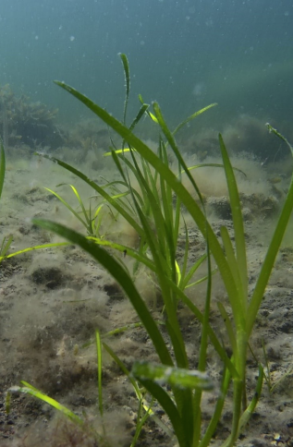
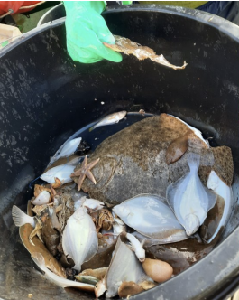
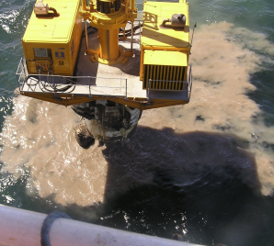
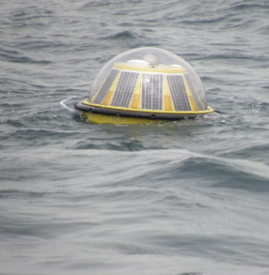
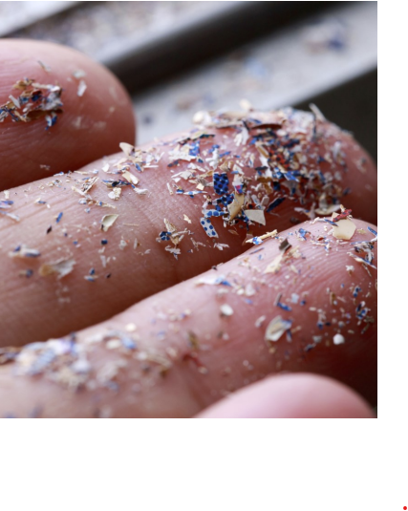
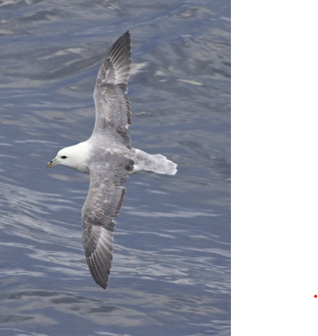
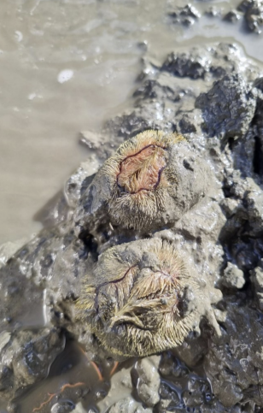
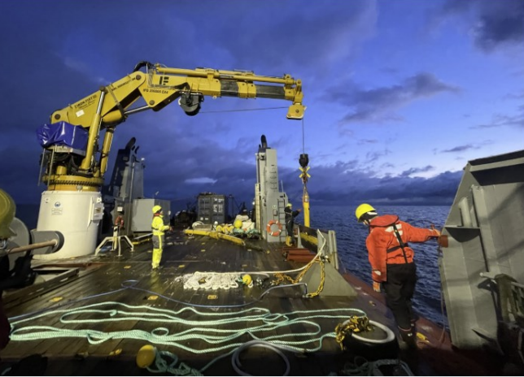
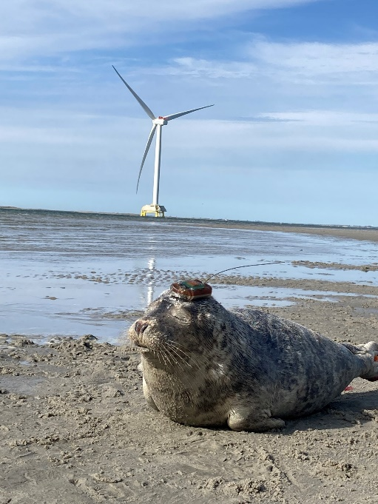
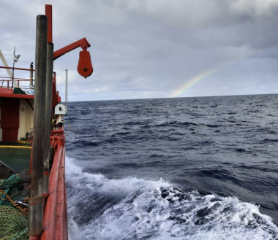
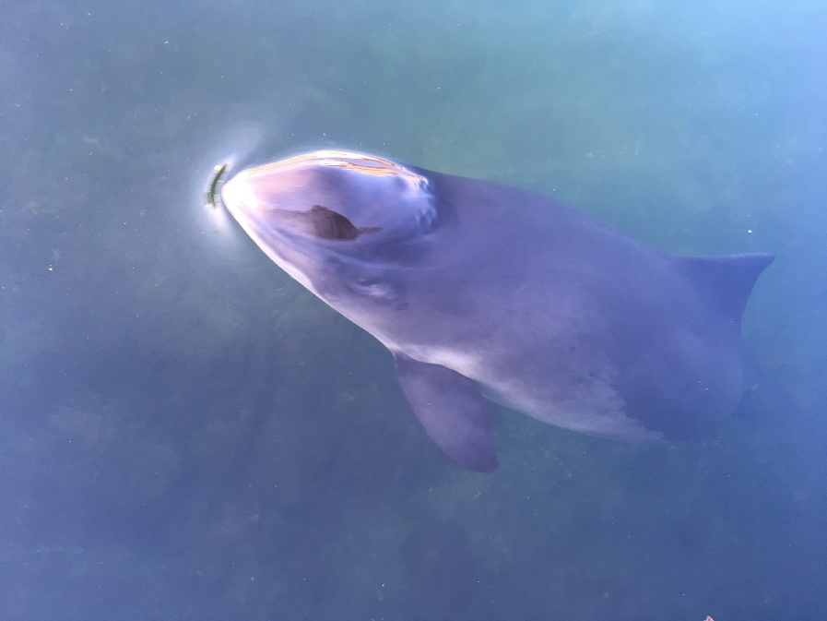
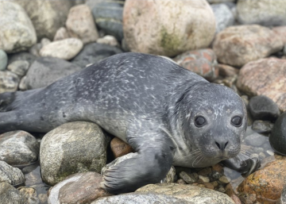
Oversigt
Drejebøgerne er inddelt i 10 fagemner
Abiotiske
Hydrologi og Sediment
Vandkvalitet
Marint affald
Undervandsstøj
Biotiske
Bundflora og fauna
Invasive arter
Fisk
Havpattedyr
Fugle
Flagermus

Slide 6
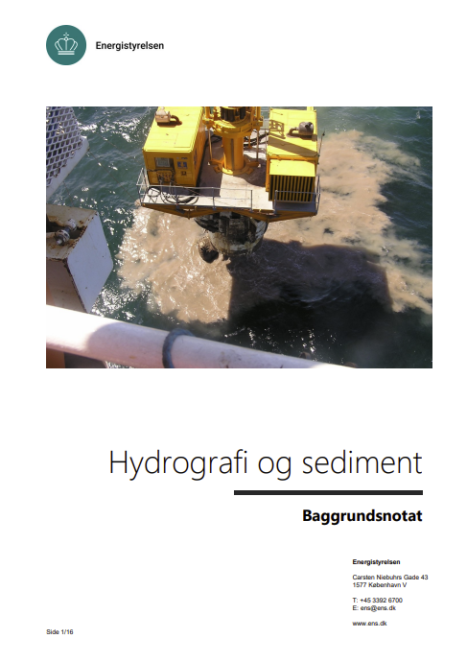
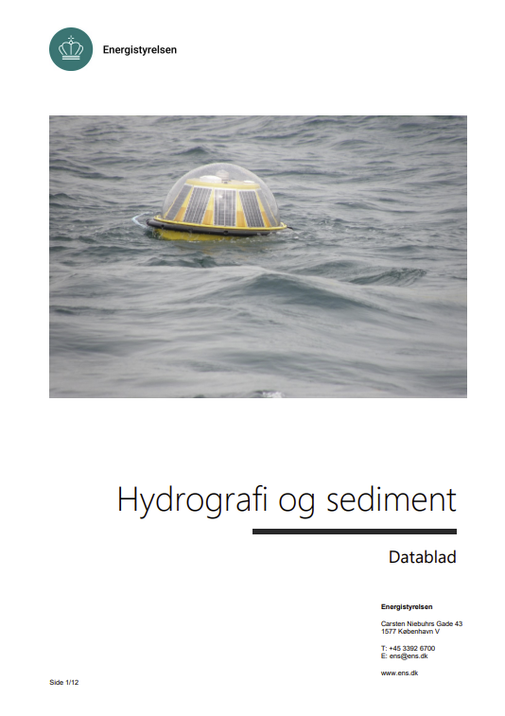
Oversigt
Hvert fagemne har en baggrundsrapport og et datablad
Baggrundsrapporten beskriver
baggrund/biologi for fagemne/art
metodevalg
forudsætninger
udstyr
statistik
dokumentation
referencer
kalibrering
laboratoriekrav
mm.

Slide 7
Oversigt
Hvert fagemne har en baggrundsrapport og et datablad
Databladet beskriver
selve metoden,
hvordan metoden skal udføres,
prøvetagning,
replikater,
databehandling
laboratoriekrav
Da databladene blev leveret til ENS, var det endnu ikke klart hvordan der skulle afrapporteres, til hvem, hvor ofte, format osv.

Slide 8
Tilgang
Et effektovervågningsprogram skal kunne dokumentere effekter over tid.
Forudsætninger
Data skal kunne anvendes statistisk
Datapunkter skal være sammenlignelige
Der skal være et passende antal replikater
Data skal indsamles på de rigtige tidspunkter
Data skal være sammenlignelige over tid
Data fra vindmølleparker, NOVANA eller projekter kan inddrages hvis de opfylder ovenstående og er <5 år.

Slide 9
Tilgang
Et effektovervågningsprogram skal kunne dokumentere effekter over tid.
Forudsætninger
Grundige forberedelser og viden om metoderne
Høje krav til omhyggelighed og uddannelse af personale
Dokumentation, metadata
Kalibrering
Navngivning, back up og bevaring af data

Slide 10
Tidslinje i effektovervågningen
Forundersøgelser
Baseline
Konstruktion
Driftsfase
Mikaelsen et al. 2025. North Sea I - offshore surveys of birds, bats and marine mammals – USBL detection study
For nogle fagemner er rækkefølgen for undersøgelser af et kommende vindmølleområde essentiel.

Slide 11
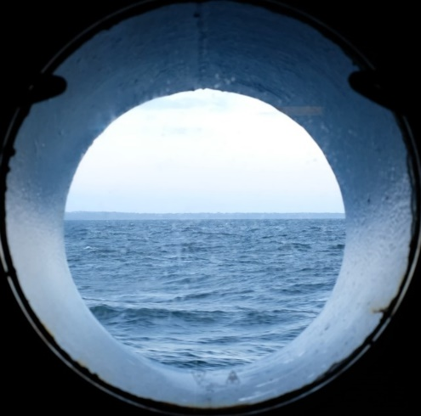
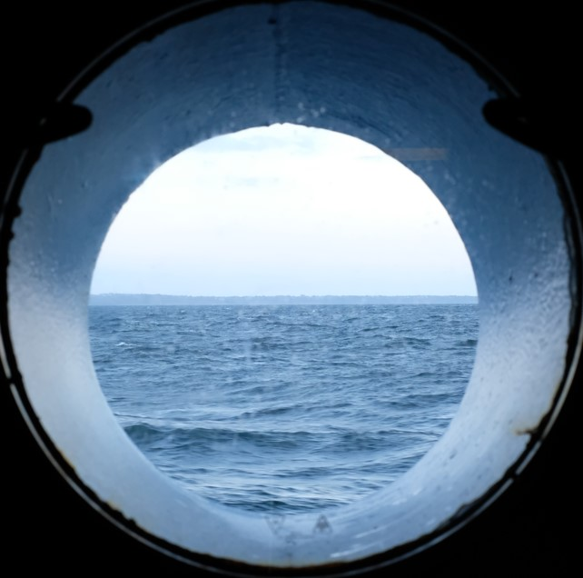
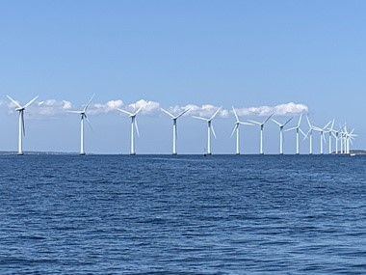
Statistik - BACI design (Before, After, Control, Impact)
Before
After
Miljøundersøgelse af referenceområdet for at kortlægge den naturlige variation, før konstruktionsfasens start.
Baseline
Miljøundersøgelse af referenceområdet for at kortlægge udviklingen i den naturlige variation, efter konstruktionsfasens start og under driftsfasen.
Control
Control henviser til
referenceområdet
Miljøundersøgelse af projektområdet for at kortlægge den eksisterende naturlige variation, før konstruktionsfasens start.
Baseline
(uden geofysk/teknik)
Miljøundersøgelse af projektområdet for at kortlægge den nye variation, efter konstruktionsfasens start og under driftsfasen.
Impact
Impact henviser til området hvor der forekommer en påvirkning (projektområdet)

Slide 12
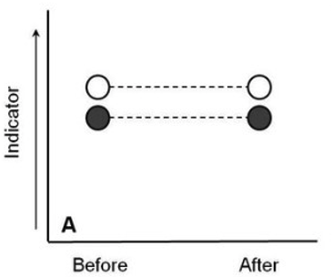
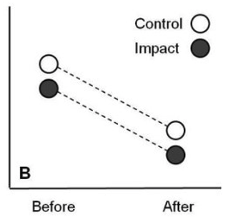
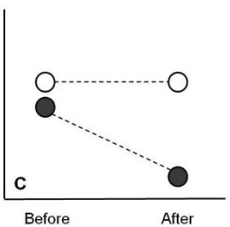
BACI design
Har til formål at undersøge hvorvidt den opnåede miljøtilstand i projektområdet efter anlæg/under drift (impact), adskiller sig fra den naturlige variation (control).
Ingen effekt
Ingen effekt
Effekt
Forudsætninger
Referencestationer skal beskrive den naturlige variation i området, og skal kunne repræsentere projektområdets tilstand før påvirkningen træder i kraft.
BACI design kræver at referencestationerne er uberørte af konstruktionsfasen.
Referencestationer skal bevares igennem hele effektovervågningen og kræver derfor kendskab til kommende aktiviteter der kunne påvirke referencestationerne.
Uden et reference område kan der ikke fastslås om en ændring i miljøtilstand kommer af naturlig variation eller projektets påvirkning

Slide 13
Hovedpointer i de forskellige drejebøger

Slide 15
Hydrografi og Sediment
Introduktion, formål og relevante data
Overvågningen af hydrografiske effekter opdeles i tre faser: Baseline, Konstruktionsfasen, og Driftsfasen.
Da vindmøllerne ofte er spredt over et stort område inden for havvindmølleparken, og de forventede effekter ofte er på niveau med eller mindre end naturlige variationer, stilles der høje krav til både måleudstyr og den anvendte metode.
For at undersøge, hvilken indvirkning en vindmøllepark har på hydrografien, skal man bl.a. overvåge ændringer i vandets eller bølgernes bevægelser. Det kan være udfordrende at skelne disse ændringer fra de naturlige bevægelser i vandet uden møller.
Derfor er det også nødvendigt at supplere målingerne med numeriske modeller, både for at kunne beskrive den årlige variation i baseline-situationen og for at opnå en mere præcis vurdering af effekterne.
Fase
Formål
Relevante data
Baseline
Konstruktion
Drift
Indsamling af baggrundsdata for beskrivelse af de generelle forhold.
Dokumentation for påvirkning.
Dokumentation for påvirkning.
Bathymetri, vind, vandstand, strøm, bølger, vandtemperatur, salinitet, turbiditet, sedimentprøver. Suppleret med numerisk model for information om sæson og årlige variationer.
Suspenderet sediment med samtidige måling af strømprofiler suppleret med drone og/eller satellit fotos. Desuden analyse af sedimentprøver fra det påvirkede sediment. Suppleret med numerisk modellering af sedimentspredningen.
Gentagelse af målinger og numerisk modellering udført under Baseline.

Slide 16
Hydrografi og Sediment
Tidslinje

Slide 17
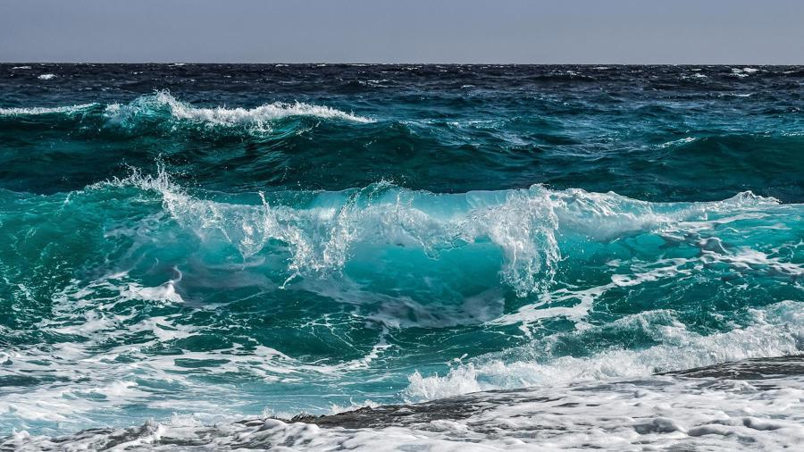

Slide 18
Vandkvalitet
Vandkvalitet defineres af matricerne
Vand
Sediment
Biota (muslinger og fisk)
Potentielle påvirkninger fra havvindmølleparker
Konstruktionsfasen:
  Fysiske arbejder i havbunden kan frigive næringsstoffer og miljøfarlige stoffer fra sediment til vandfasen.
  Effekten forventes som midlertidig og lokalt begrænset, men afhænger af lokale forhold.
  Uheld (spild af olie mv.) kan give ekstra påvirkning.
Driftsfasen:
  Mulig afgivelse af metaller og organiske stoffer fra korrosionsbeskyttelse og overfladebehandling på møller og konstruktioner.
  Ændringer i strøm- og bølgeforhold kan påvirke lagdeling, iltforhold og næringsstofniveauer.
  Risiko for spild under service og vedligehold.

Slide 19
Vandkvalitet
Overvågningsprogrammet
Dokumentere, om der sker signifikante ændringer i stofkoncentrationer i vand, sediment og biota.
Programmet er tilrettelagt, så det kan påvise effekter dér, hvor de forventes størst.
Hvis der ikke påvises effekter, kan overvågningen reduceres fremover. Hvis der påvises effekter, kan programmet udvides.
Antal stationer og analyserede stoffer vurderes konkret for hvert projekt.
For databladet gælder, at antal prøver og målefrekvenser er fastsat ud fra minimumskrav baseret på erfaringer fra de største danske havvindmølleparker (ca. 200 km²). For hvert projekt vurderes det konkret, om minimumskravene er tilstrækkelige, især hvis parkerne bliver større i fremtiden.
Udvælgelse af stoffer til overvågning
Der tages udgangspunkt i lister fra HELCOM og OSPAR (metaller, TBT, PCB, PAH mv.).
Lokale forhold og eventuelle kendte forureningskilder inddrages.
For driftsfasen overvåges også stoffer fra korrosionsbeskyttelse (fx aluminium, zink, indium) og overfladebehandling (fx Bisphenol A, BADGE, diisocyanater, 4-tert-butylphenol).

Slide 20
Vandkvalitet
Tidslinje

Slide 21
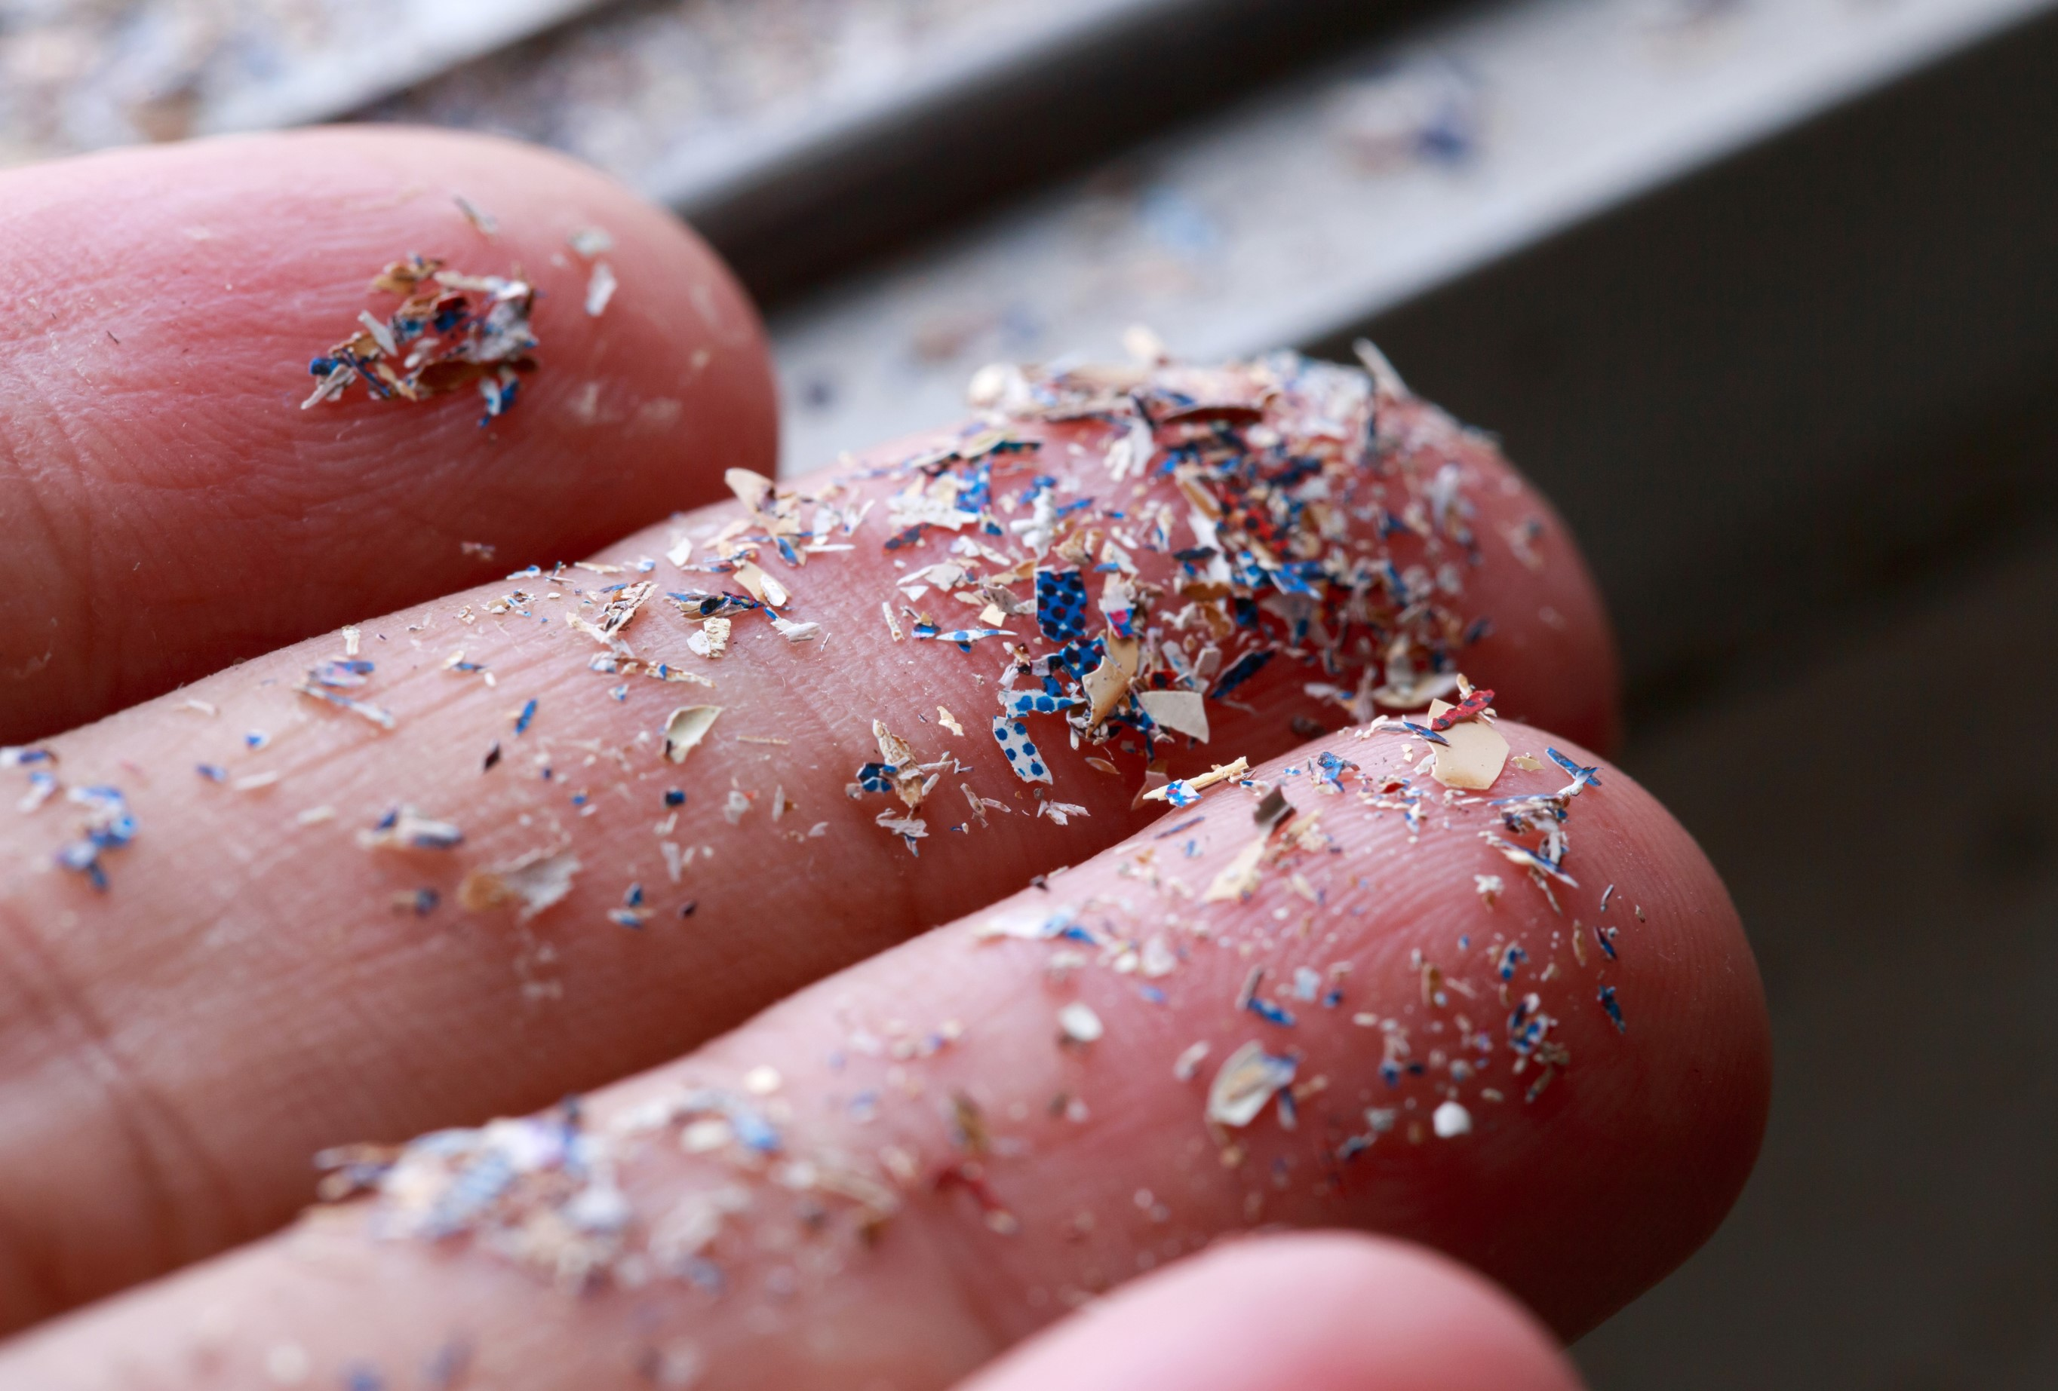
Tilgang

Slide 22
Marint affald
Hvad er marint affald?
Marint affald omfatter både makroaffald (fx spøgelsesnet, større plastdele) og mikroaffald/mikroplast (partikler <5 mm).
Mikroplast kan stamme fra direkte anvendelse, slitage eller nedbrydning af større plastmaterialer.
Relevans for havvindmølleparker
Konstruktionsfasen:
  Anlægsarbejde vurderes ikke at give anledning til tilførsel af marint affald, og der er derfor ikke behov for overvågning i denne fase.
Driftsfasen:
  Slid og erosion af overfladebehandling (maling) på møller og konstruktioner kan føre til afgivelse af mikroplast til havmiljøet.
  Omfanget af mikroplast fra havvindmøller er endnu dårligt belyst, og der pågår forskning på området (bl.a. DTU’s PREMISE-projekt).
  Vedligehold af møller kan også give anledning til spild af maling og mikroplast.
  Vindmøllefundamenter kan muligvis fungere som fælder for spøgelsesnet og andet makroaffald, især i områder med fiskeri.

Slide 23
Marint affald
Opbygning af overvågning
Baseline:
  Indsamling af oplysninger om anvendt overfladebehandling.
  Baseline-målinger af mikroplast i sediment (hvis relevant).
  Konstruktionsfase
  Ingen overvågning
Overvågning under driftsfase:
  Løbende opgørelse af tabt overfladebehandling.
  Prøvetagning og analyse af mikroplast i sediment.
  Registrering af spøgelsesnet og makroaffald.
Statistik:
  Anbefalede statistiske metoder til analyse af overvågningsdata er angivet i databladet.

Slide 24
Marint affald
Tidslinje

Slide 25
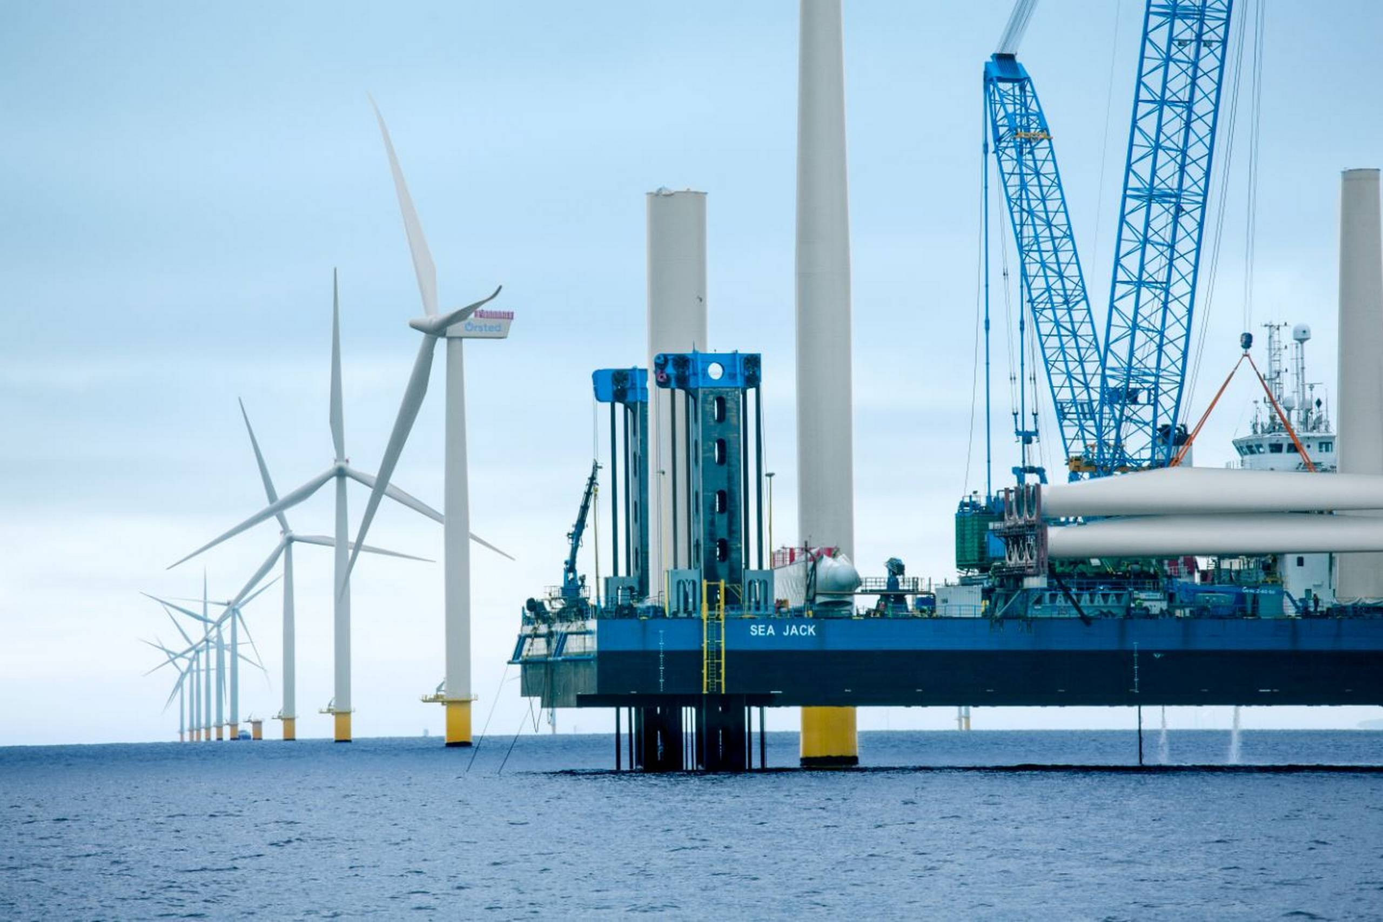

Slide 26
Undervandsstøj
Metodik
Lydoptagelser foretages i alle faser.
Overvågningen er opdelt i faser med forskelligt måleprogram.
Alt udstyr skal være standardkalibreret før brug.
Krav til sample rate (min 92 kHz) og duty cycle på mindst 25%, hvor disse 25% er sammenhængende.
(en del flere krav til udstyret)
Intet på mooringen må skabe/udsende støj.
Forundersøgelser/geoteknik/geofysik:
Såfremt der anvendes udstyr havpattedyr kan høre, bør der laves optagelser af støjen.
Disse skal følge Energistyrelsens retningslinjer for måleprogrammer.
Baseline:
Antal målestationer varierer med størrelse på mølleparken.
Stationer udlægges så spredt som muligt indenfor projektområdet, og så vidt muligt med en afstand på min. 1 km til projektområdets grænser.
Hvis der indenfor 5 km er Natura 2000 områder med havpattedyr på grundlaget, udlægges også en målestation hvor der er kortest afstand til OWF’en.

Slide 27
Undervandsstøj
Konstruktionsfase:
Såfremt der skal rammes, skal ”Guideline for underwater noise - Installation of impact or vibratory driven piles” (Energistyrelsen, 2023) følges.

Slide 28
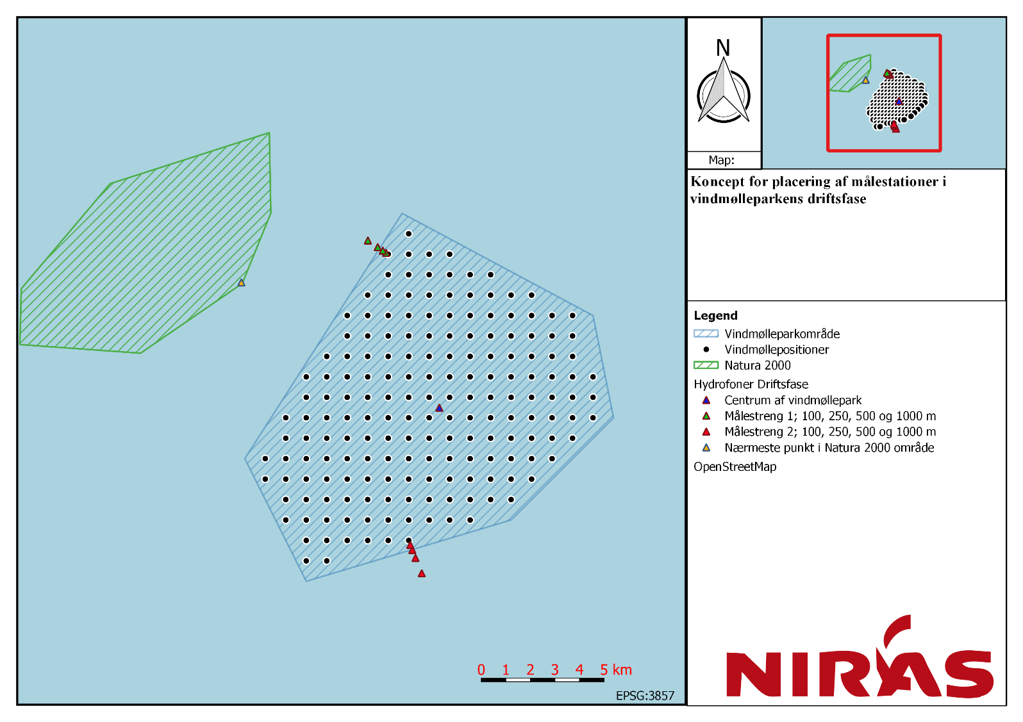
Undervandsstøj
Driftsfase:
Minimum to sæt transekt-målinger for to repræsentative vindmøller, hvor der for hver vindmølle placeres minimum 4 målepositioner i forskellige afstande til vindmøllen.
Møllen skal stå i yderkanten af rækkerne af møller.
En målestation i midten af parken med lige stor afstand til de nærmeste møller.
Hvis der indenfor 5 km er et Natura 2000 område med havpattedyr på udpegningsgrundlaget, skal der lægges en målestation, hvor der er
kortest afstand mellem de to områder.
Optagelser skal foretages kontinuert over minimum 6 uger, i område/
periode uden vedligeholdelsesarbejde.
Møller indenfor 5 km skal være i normal drift.
Duty cycle skal være 100%.

Slide 29

Undervandsstøj

Slide 30
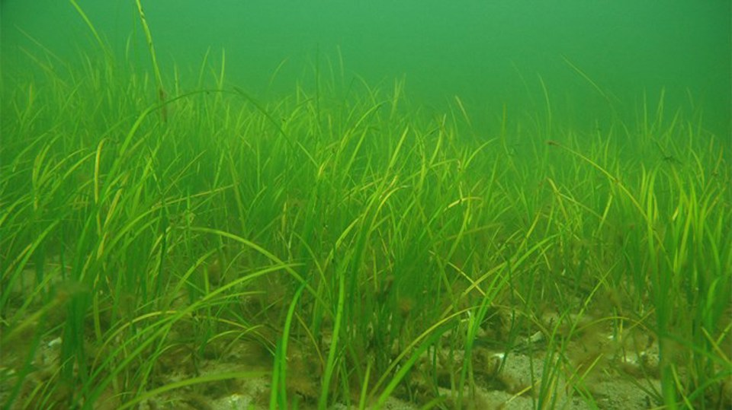

Slide 31
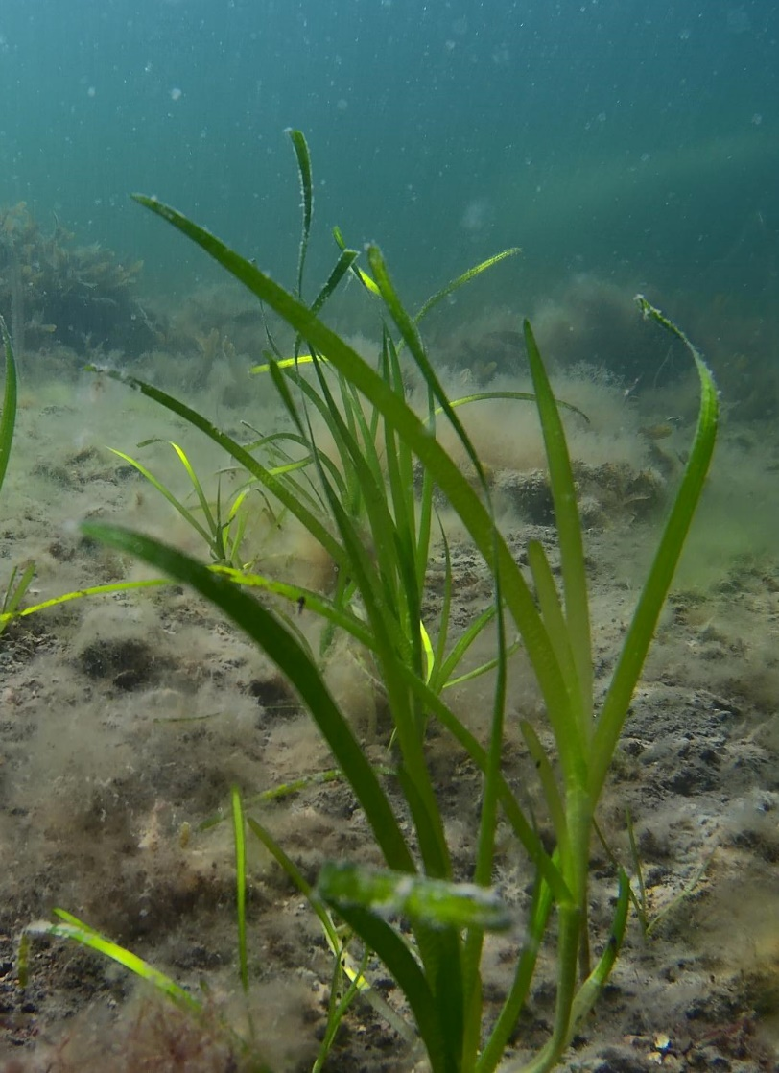
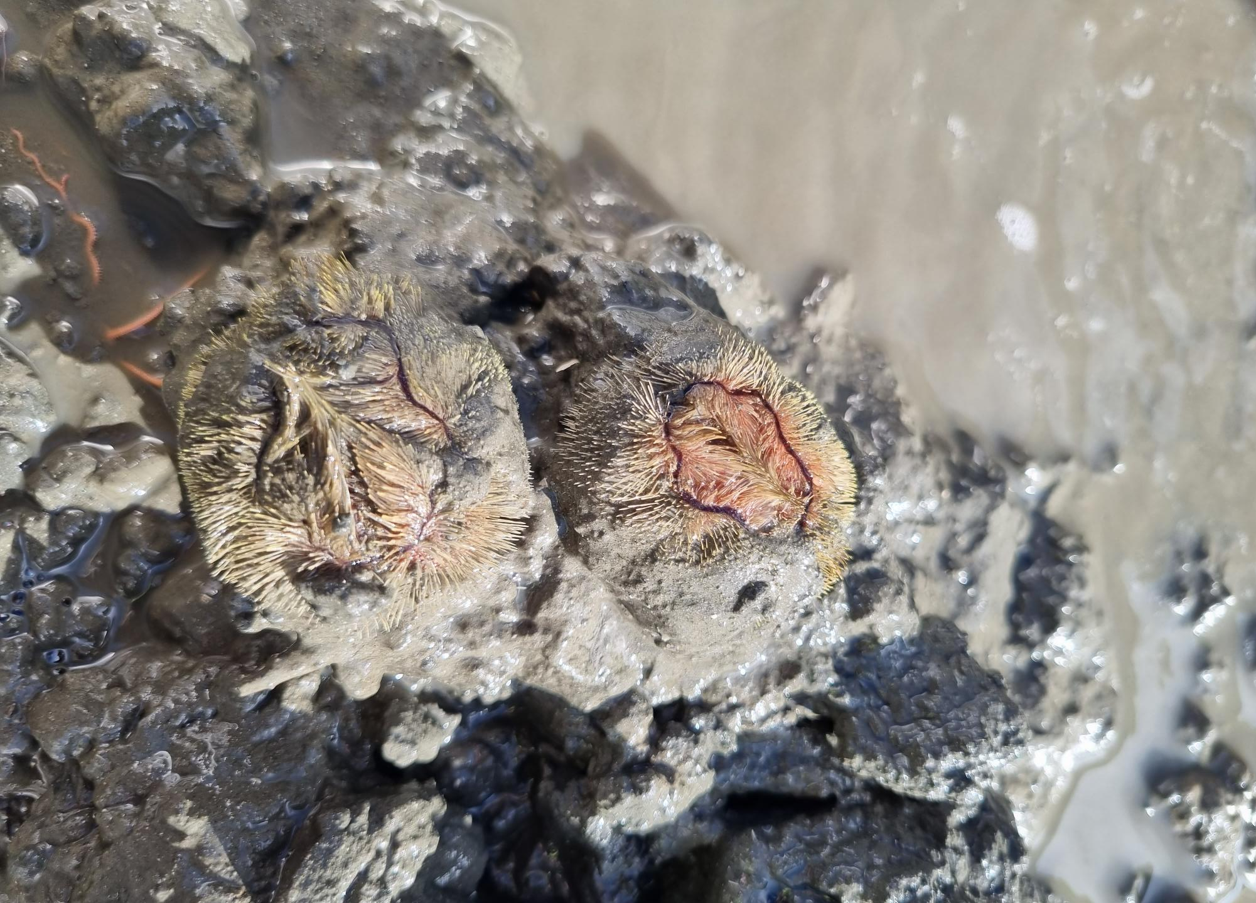
Bundflora og -fauna
Introduktion
Fasthæftede og løst liggende makroalger og rodfæstede planter (flora)
Fasthæftede og kravlende dyr som lever oven på havbunden (epifauna)
Dyr der lever nedgravet i havbundens sedimenter (infauna)
Overvågning gennemføres om foråret mellem 1. april-15. maj og efteråret mellem 1. september-15. oktober i de relevante faser.

Slide 32
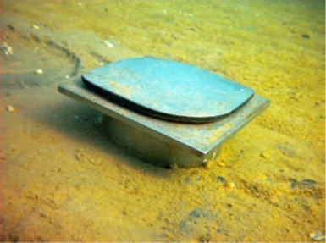
Bundflora og fauna
Overvågning
Anvendte metoder tager i det omfang det er muligt udgangspunkt i gældende tekniske anvisninger.
Prøvetagningen tilrettelægges udfra random stratified konceptet, så det dækker et områdes sammensætning og heterogenitet (dybde, substratsammensætning mv.)
Hård bund, inkl. fundamenter og erosionsbeskyttelse overvåges med Video/ROV
Prøvetagning i blødbundshabitater foretages med HAPS. Tillader substratsammensætningen ikke dette, anvendes van Veen grab eller vibro-
haps.

Slide 33
Bundflora og fauna
Analyseparametre
Sammensætning og diversitet af arter (separat for flora og fauna).
Artsspecifik abundans, biomasse og individtæthed (blødbundsfauna).
Biologisk tilstand for blødbundsfauna (DKI).
Substratspecifik eller overordnet dækningsgrad (hhv. flora og fauna).
Ændringer i ovenstående analyseparametre danner grundlag for vurderingen af, en havvindmølleparks effekt på bundflora og –fauna.

Slide 34
Bundflora og fauna
Tidslinje

Slide 35
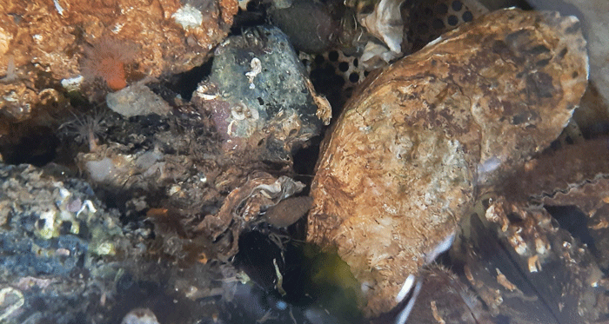
Stillehavsøsters. Foto: Dansk Skaldyrcenter

Slide 36
Ikke-Hjemmehørende arter
Arter
Fokus på organismegrupper der formodes at kunne drage fordel af opførelsen af havvindmølleparker og relaterede strukturer.
Grupperne omfatter fisk, hvirvelløse bunddyr (bundfauna) og vegetation (bundflora).
Sammensætning og diversitet af arter vurderes (separat for flora og fauna).
Stillehavsøsters. Foto: Dansk Skaldyrcenter

Slide 37
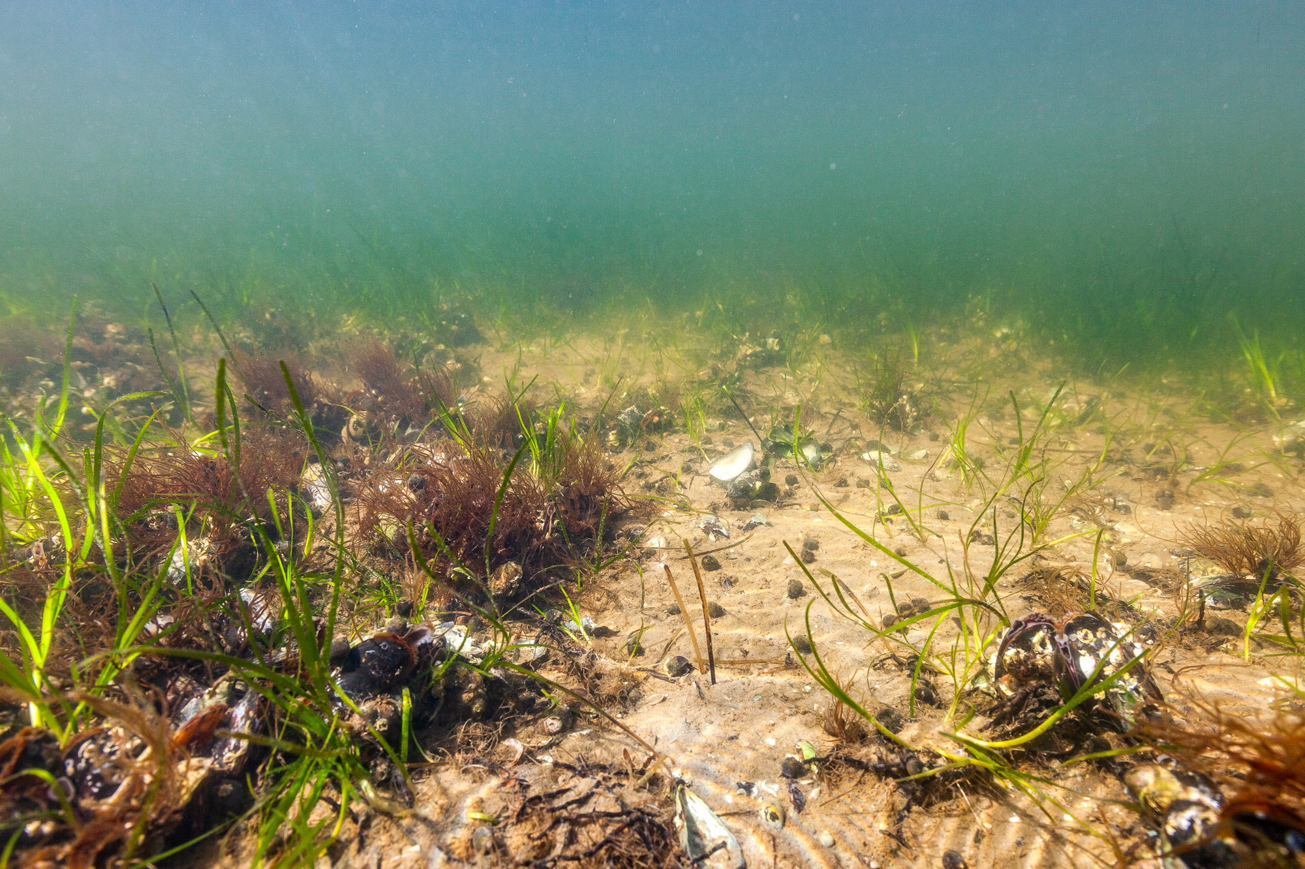
Ikke-Hjemmehørende arter
Prøvetagningsprogram
Ikke-hjemmehørende arter overvåges iflg. Datablad for fisk og Datablad for Bundflora og- Fauna
Den ovennævnte undersøgelser suppleres med udlægning af begroningsplader og artsspecifik eDNA-overvågning (qPCR)

Slide 38
Ikke-Hjemmehørende arter
Analyseparametre for vurdering af påvirkning
Registreringer af ikke-hjemmehørende arter gennem undersøgelser beskrevet i datablade for Fisk, og Bundflora og –fauna, analyseres i henhold til disse.
Registreringer af ikke-hjemmehørende arter på begroningsplader eller med artsspecifik eDNA-overvågning, registreres som presence/absence.

Slide 39
Ikke-Hjemmehørende arter
Tidsplan
Programmet følger datablade for Fisk, og Bundflora og –fauna

Slide 40
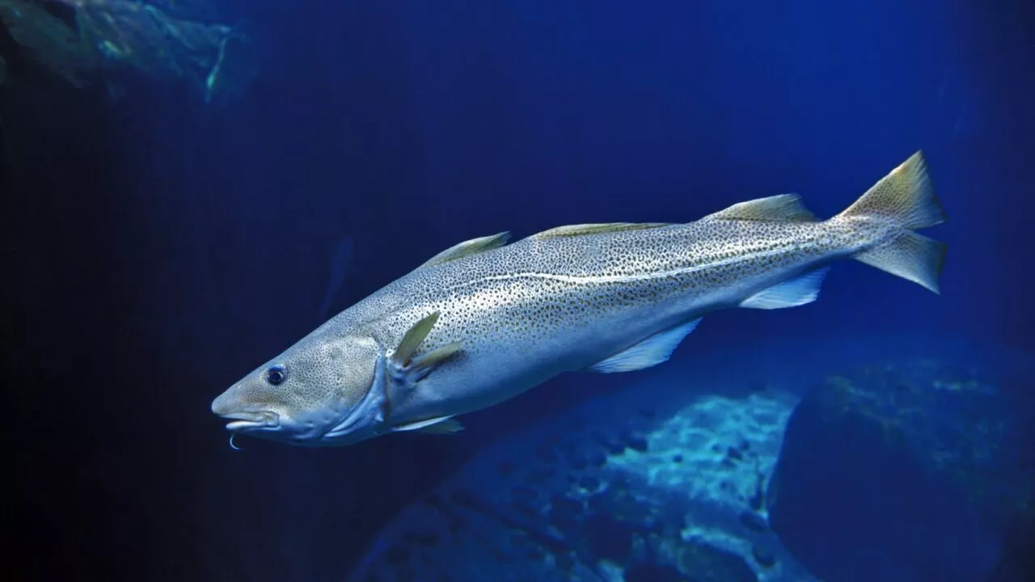

Slide 41
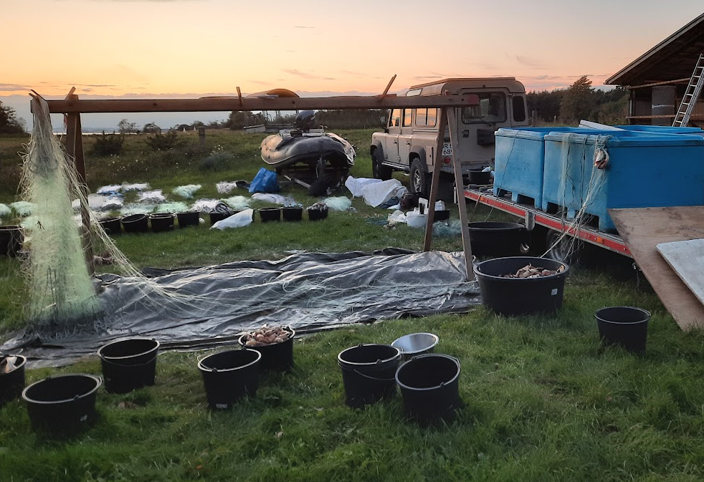
Fisk
Metoder
Overvågningen af fiskesamfundet anvender en kombination af garnundersøgelser
og eDNA-prøvetagning
Der undersøges i reference og projektområde med BACI tilgangen

Slide 42
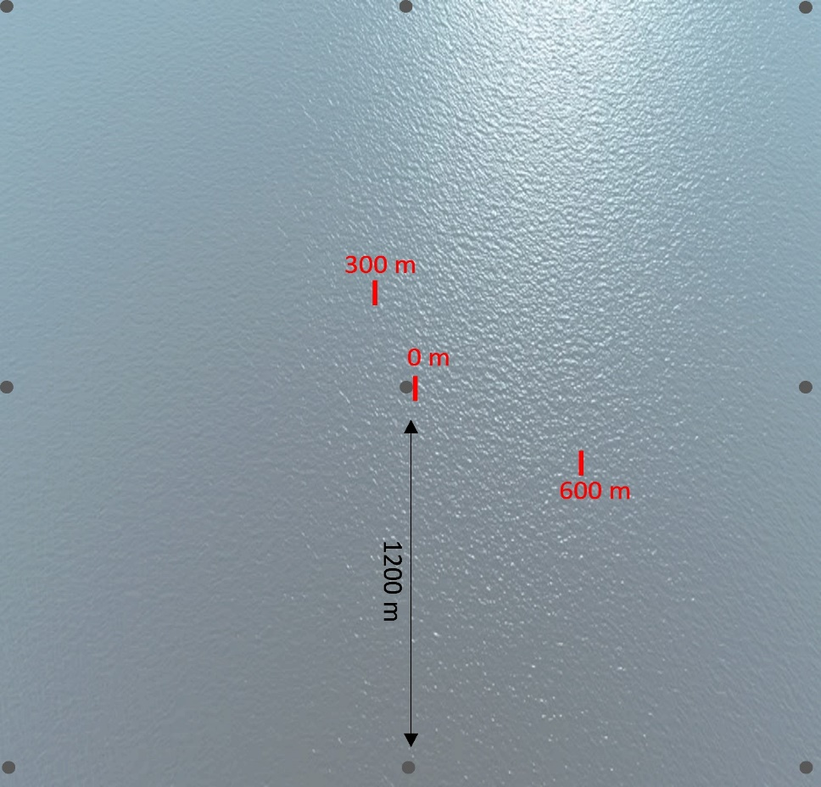
Fisk
Valg og placering af stationer
Ukendt placering af de enkelte vindmøller
Moniteringsstationer i baseline placeres i projektområdet ud fra random stratified
konceptet, så de er repræsentative for de lokale forhold og variation (antal og dominerende habitattyper,
samt projektstørrelse)
Kendt placering af vindmøllerne
Moniteringsstationer fordeleres ud fra random stratified konceptet efter forekomst af habitattyper i 3 afstandsintervaller til havvindmøllefundamenterne.
Moniteringsstationerne fordeles spredt omkring X møller for at undgå autokorrelation, i afstande på cirka 300 og 600 m ind til stationen ved havvindmølle-fundamentet - afhængig af afstanden mellem vindmøllerne.
Placeringen af stationerne fastholdes efter havvindmølleparken er sat i drift.

Slide 43
Fisk
Valg af referencestationer
Der udlægges mellem 5 -13 referencestationer udenfor projektområdet, afhængig af antal habitattyper og størrelsen på projektområdet.
Udvælgelsen af referencestationer sker efter en prioritering, hvor det vægtes højt, at stationer i referenceområdet minder så meget som muligt om stationerne i projektområdet.
Afstanden fra referencestationerne til selve projektområdet bør være omtrent 10 km, så de er upåvirkede af konstruktionsfasen.

Slide 44
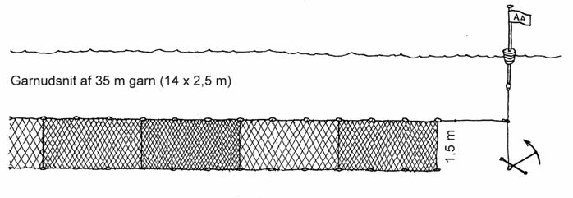
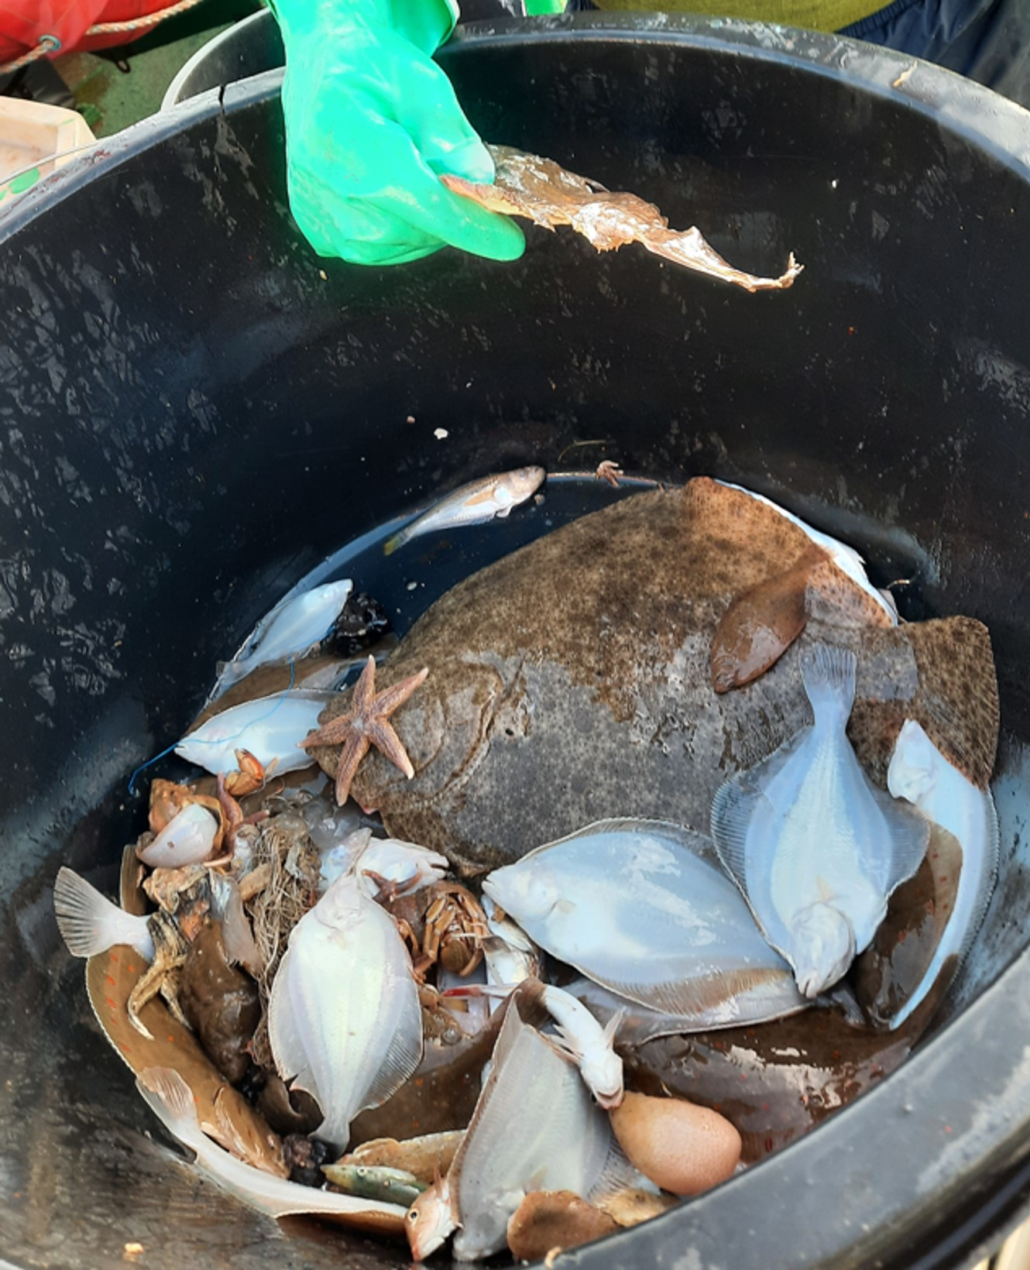
Fisk - garnundersøgelser
Garnundersøgelser
Garnundersøgelse - modificeret biologisk oversigtsgarn med forskellige maskestørrelse
Antal garnstationer i projektområde og referenceområde afhænger af forekomsten af de tre overordnede habitattyper; blødbund, blandet bund og hårdbund, med mindst 3 stationer i hvert habitattype.
Antal garnstationer afhængig af størrelse på projektområdet (X< 100 km² >X)
Mellem 20-52 stationer

Slide 45
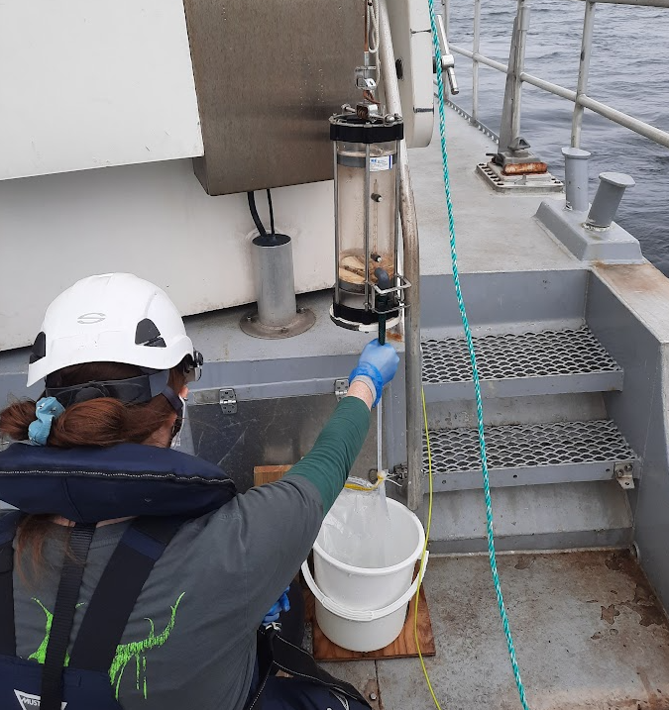
Fisk - eDNA-prøvetagning
eDNA-prøvetagning – registrering af forekomst af fiskearter i området
Antal eDNA prøver afhænger af forekomsten af de tre overordnede habitattyper blødbund, blandet bund og hårdbund.
Mellem 12-36 prøver

Slide 46
Fisk
Tidslinje
Monitering i hvert undersøgelses år gennemføres om foråret mellem 1. april-15. maj og efteråret mellem 1 september-15. oktober.

Slide 47


Slide 48

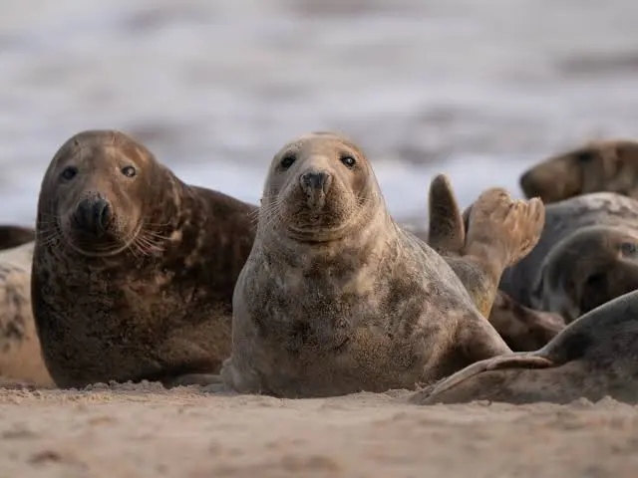
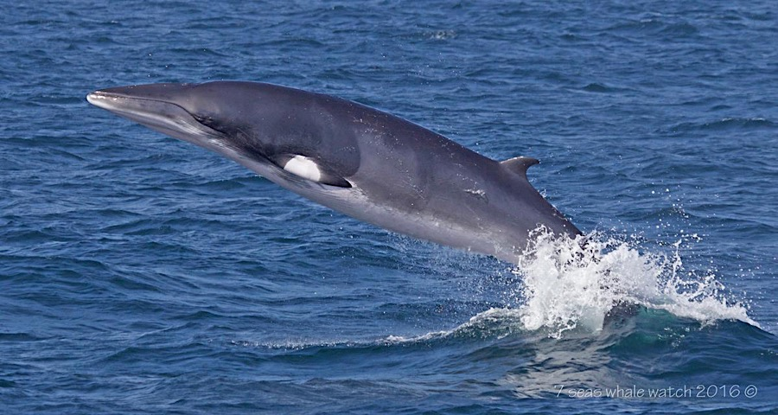
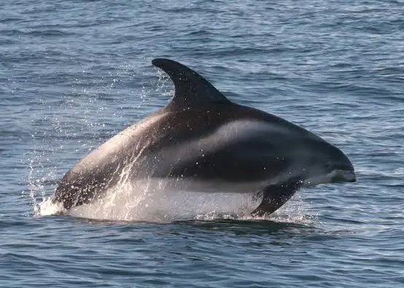

Havpattedyr
Arter
Spættet sæl
Gråsæl
Marsvin
Hvidnæse
Vågehval
Øvrige hvalarter
Line A. Kyhn
The Guardian
Wise Oceans
Line A. Kyhn

Slide 49
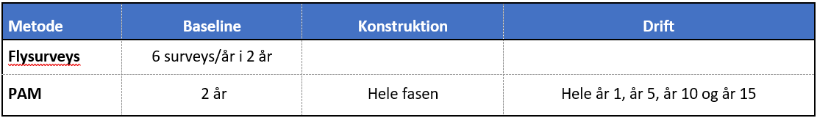
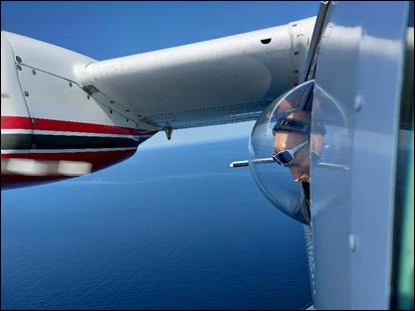
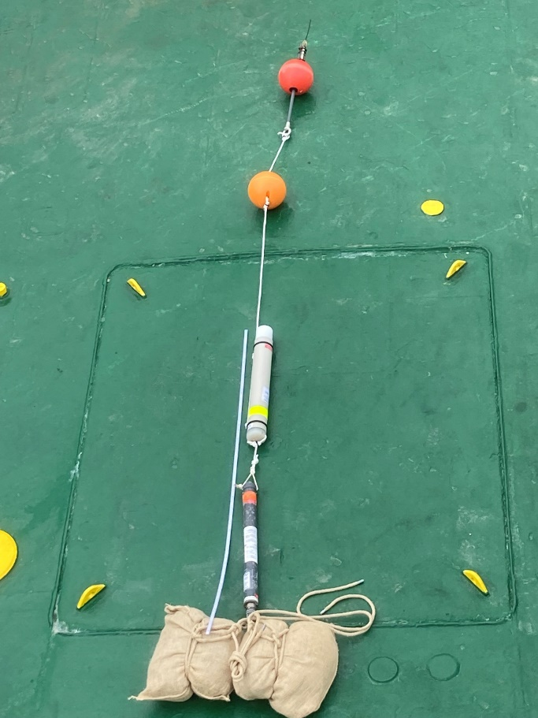
Havpattedyr
Hvaler
Flysurveys anvendes i baseline for at dokumentere
arter
kalve
fordeling
evt. absolut tæthed og abundans (line transect distance sampling)
Ekspertopgave
Passiv akustisk monitering (PAM) anvendes hele vejen igennem for at få data til
BACI på relativ abundans
årstidsvariation
Stationerne placeres med stratificeret vægtet tilfældig placering så hele miljøet er repræsenteret.
Til delfiner og bardehvaler anvendes bredbåndsloggere med min. 300 kHz sample rate.
Alle instrumenter skal være nykalibrerede inden baseline begynder, og inden hver periode i konstruktion og drift.
Intet på mooringen må skabe støj, fx raslelyde.

Slide 50
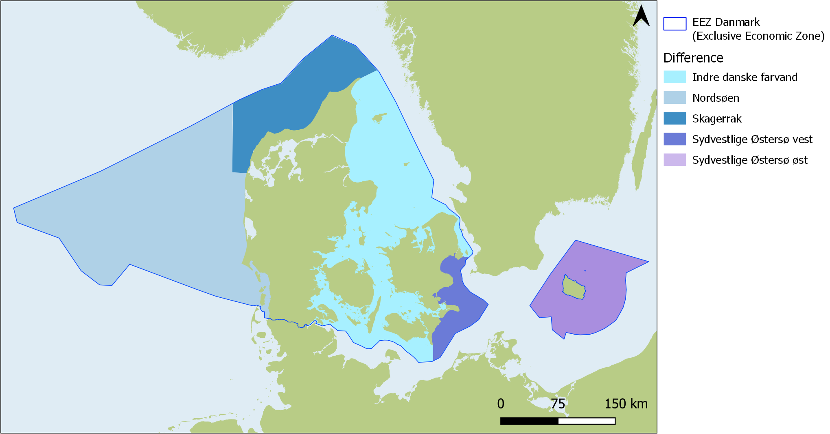
Havpattedyr - marsvin
PAM til marsvin
Til marsvin anvendes FPODs.
Hydrofon skal sidde 2 m over havbunden, så data er sammenlignelige med NOVANA og Nordsø1 og Energiø data.
Antal stationer afhænger af område, og bygger på power analyser af NOVANA data (Sveegaard et al. submitted)
Udryddelsestruede Østersømarsvin

Slide 51
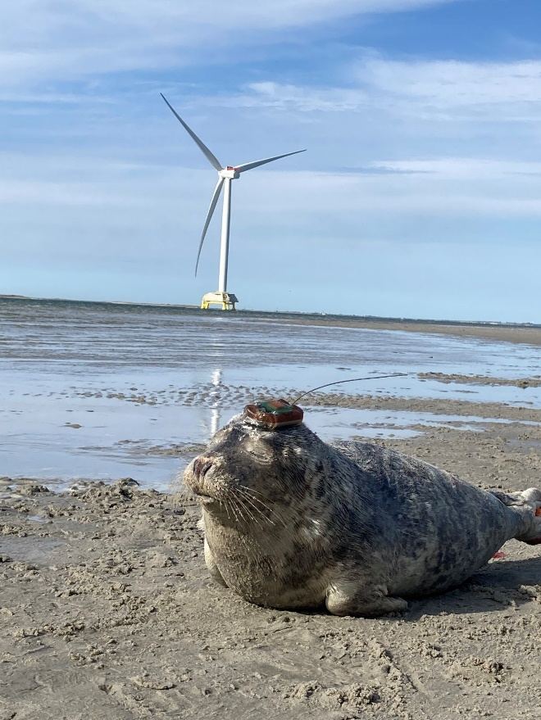
Havpattedyr
Sæler
Sæler optælles på nærmeste hvileplads, hvis denne er <50 km fra den kommende vindmøllepark (uanset om det er i Danmark eller et naboland) og følger Teknisk Anvisning for sæler.
Sæler kan tælles med Distance Sampling line transect surveys, men metoden er ikke valideret for sæler, giver ikke art, og antallet af talte sæler er ofte for lavt til at give et repræsentativt billede. Metoden kan ikke stå alene, og den kan ikke anvendes statistisk i effektovervågningen.
Hvis mølleområde eller hvileplads for sæler er placeret i et Natura 2000-område med sæler på udpegningsgrundlaget, skal et repræsentativt antal sæler mærkes med satellitsender i
baseline og driftsfase.
Hvis nærmeste sællokalitet er meget væsentligt og ligger i nærheden af det kommende
vindmølleområde, skal et repræsentativt antal sæler mærkes med satellitsender i baseline
og driftsfase. Afgøres af Energistyrelsen.
The Guardian
Line A. Kyhn
Line A. Kyhn

Slide 52
Havpattedyr
Tidslinje

Slide 53
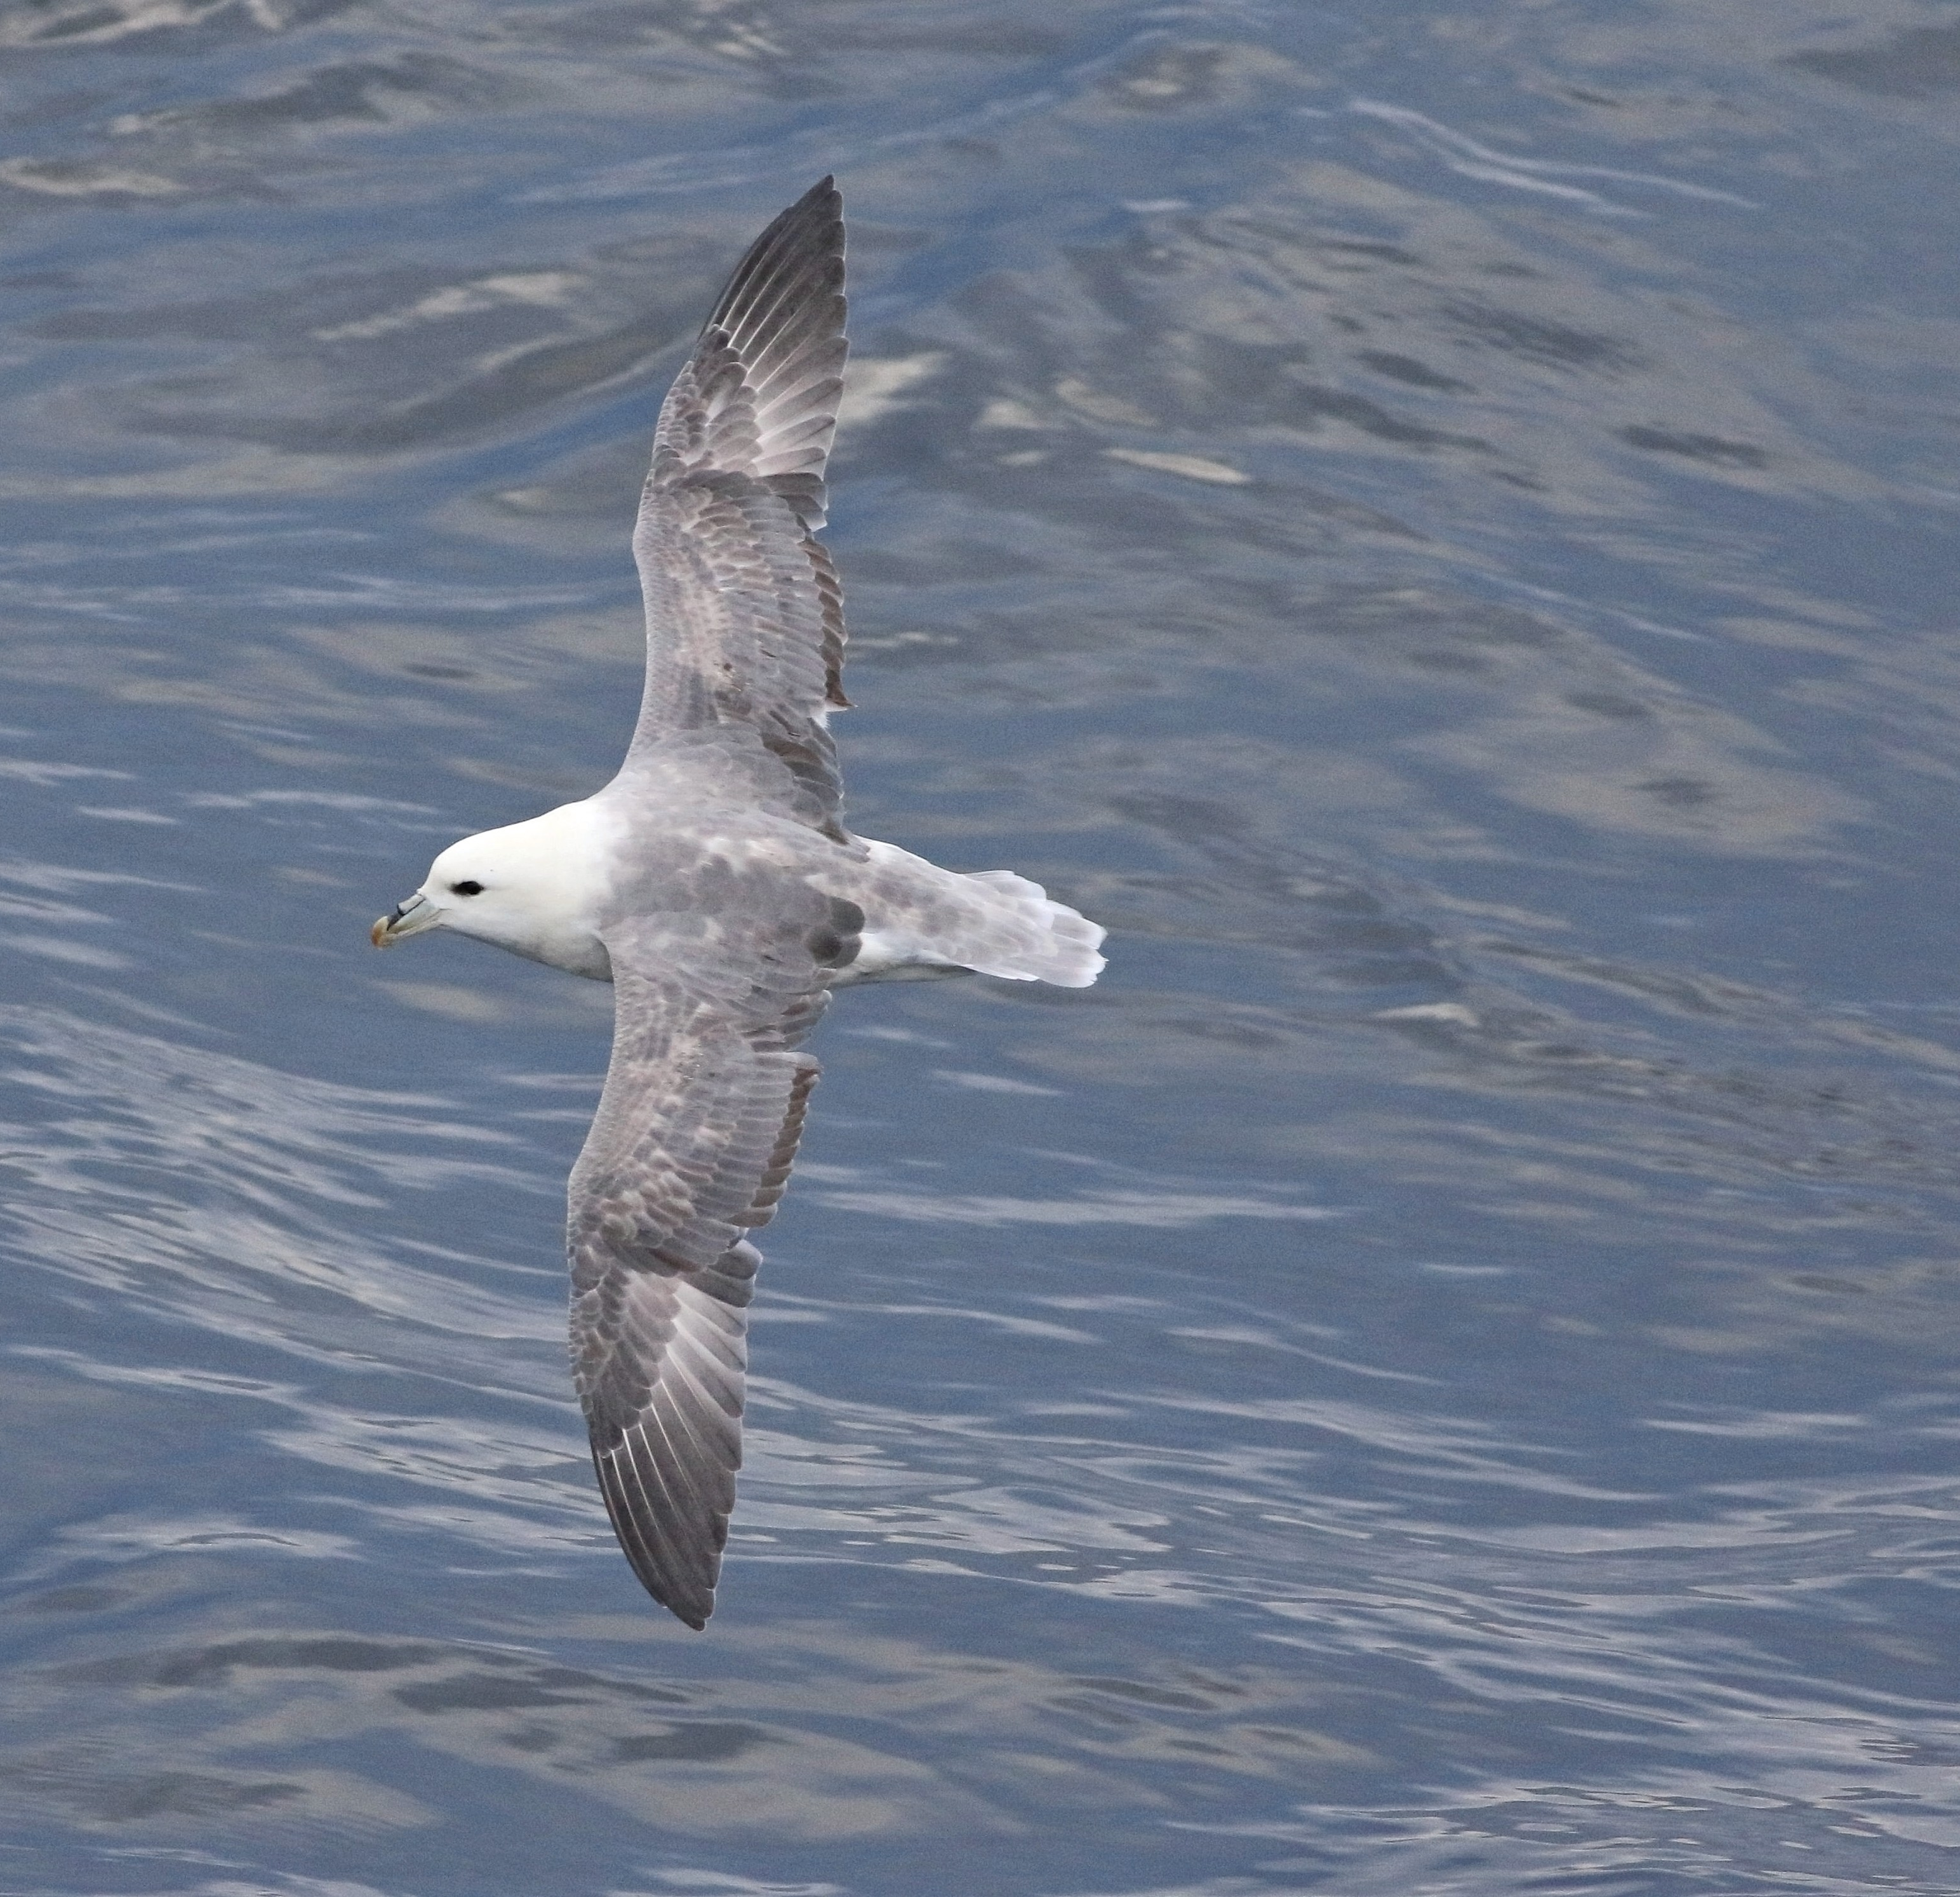

Slide 54
Fugle
Overvåges på forskellige tidspunkter og med forskellige metoder
Fugletræk (alle typer af trækfugle)
Rastefugle - fugle der raster til havs (fældning, fouragering, pause)
Undersøgelsesområdet skal bestå af mølleområdet og en 20 km buffer rundt.
Der skal udpeges et upåvirket referenceområde med tilsvarende fugle-sammensætning (svært i IDW).

Slide 55
Fugle
Fugletræk
Forekommer der trækfugle i undersøgelsesområdet?
I så fald skal der gennemføres et effektovervågningsprogram for trækkende fugle.
Der kan vælges mellem metoder:
Alternativ 1: Visuelle transekttællinger + Laser rangefinder + Radarobservationer
Alternativ 2: Videoundersøgelser + Radarobservationer
Notes:
Der tælles et kvarter per time fra sol op til sol ned.
Alle fugle der passerer linjen tælles. Og hvilken retning de kom fra.
Der tælles 1-2 dage med gode trækforhold inden for 10-dages perioder. Disse 10-dages perioder skal ligge i forlængelse af hinanden i trækperioderne i foråret (marts, april og maj) og efteråret (august, september og oktober).

Slide 56
Fugle
Trækfugle
Visuelle transekttællinger
Der tælles 15 minutter pr time i døgnets lyse timer
Alle fugle der passerer linjen tælles. Og hvilken retning de kom fra.
Der tælles 1-2 dage med gode trækforhold inden for 10-dages perioder i forlængelse: forår (marts, april og maj) og efteråret (august, september og oktober).
Laser range finder
Giver artsspecifikke flyvehøjder for trækkende fugle i dagtimerne.
Videoptagelser
Alternativ til observationer.
Højopløsningsvideokameraer kombineret med computerprogrammer, der kan følge og artsbestemme fuglene.
Store krav til dokumentation, sammenlignelighed, kamera, analysepersoner.
Radarundersøgelser
Information om flyvehøjde, afstand, retning og størrelse af fuglen. Der logges et trækspor.
Virker både dag og nat.
Fra land eller skib.

Slide 57
Fugle
Rastefugle
Optælles med fly
Line transect distance sampling med trænede observatører
Digitale strip width distance sampling med højopløseligt video/kamera
Data analyseres efterfølgende af eksperter
Udbredelse modelleres for området

Slide 58
Fugle
Tidsplan

Slide 59
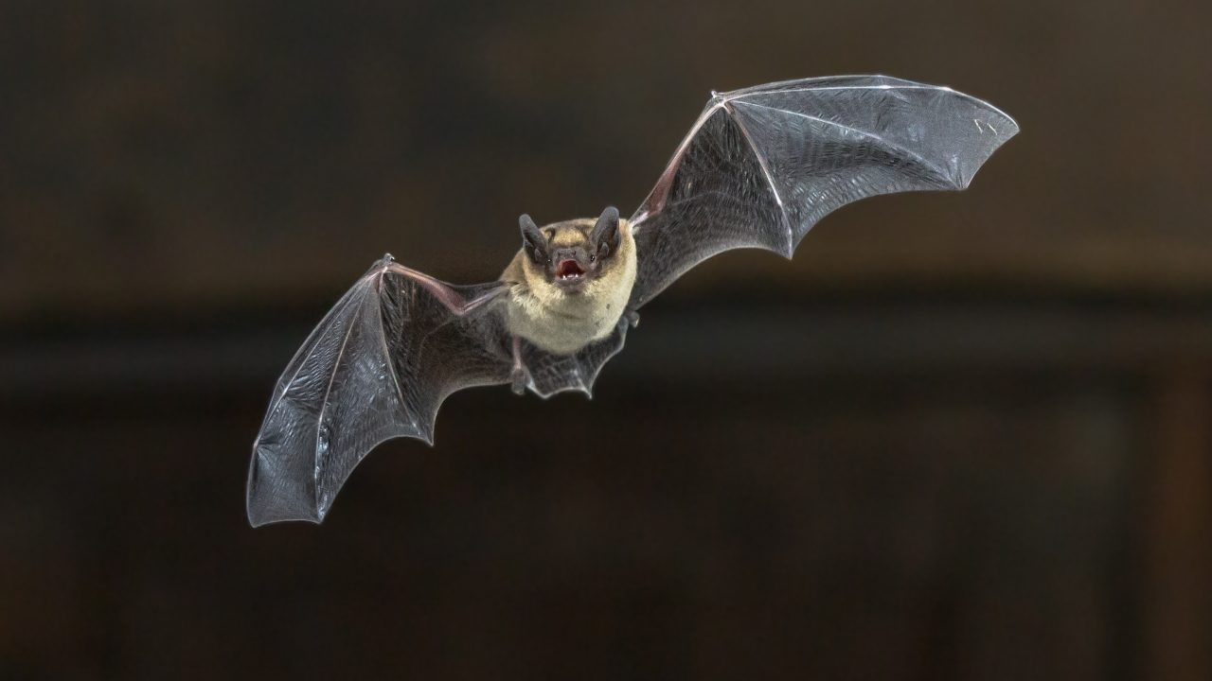

Slide 60
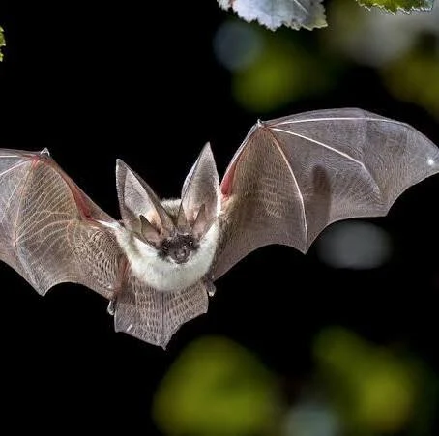
Flagermus
Migration
Flagermus migrerer mellem øer, landsdele og lande.
Der vides ikke så meget endnu om denne migration.
Måske fouragerer de også over havet.
Flagermus ekkolokaliserer næsten konstant og overvåges med akustiske dataloggere.
Program for flagermus og hvaler kan kombineres, da dataloggere kan sættes på bøjer.
Stationer placeres random stratified (som for hvaler)
Antal stationer
Max 500 km²
Max 500 km²

Slide 61
Flagermus
Tidslinje
Passiv akustisk monitering i april til oktober

Slide 62
Spørgsmål

Slide 63
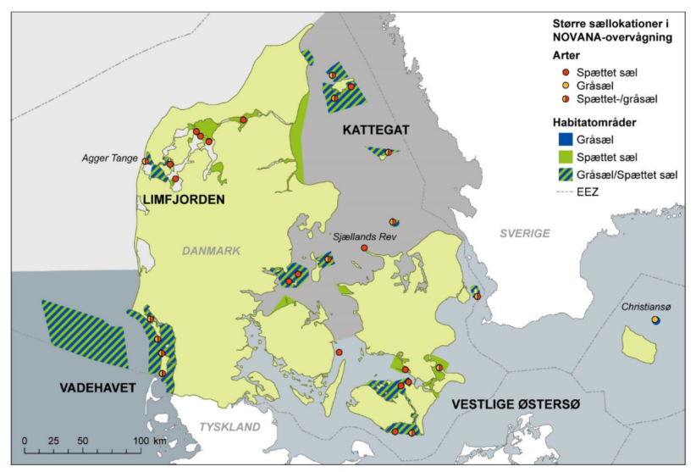
Havpattedyr
Sæler - timing

